Slide 1
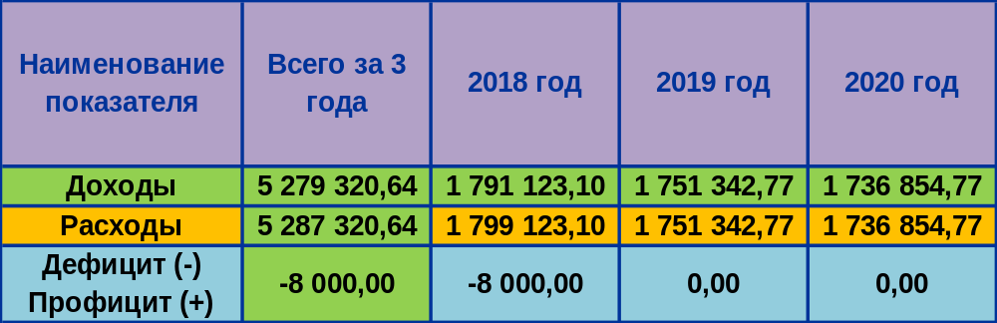
Параметры городского бюджета на 2019 год и плановый период
2020-2021 годы:
тыс.руб.

Slide 2
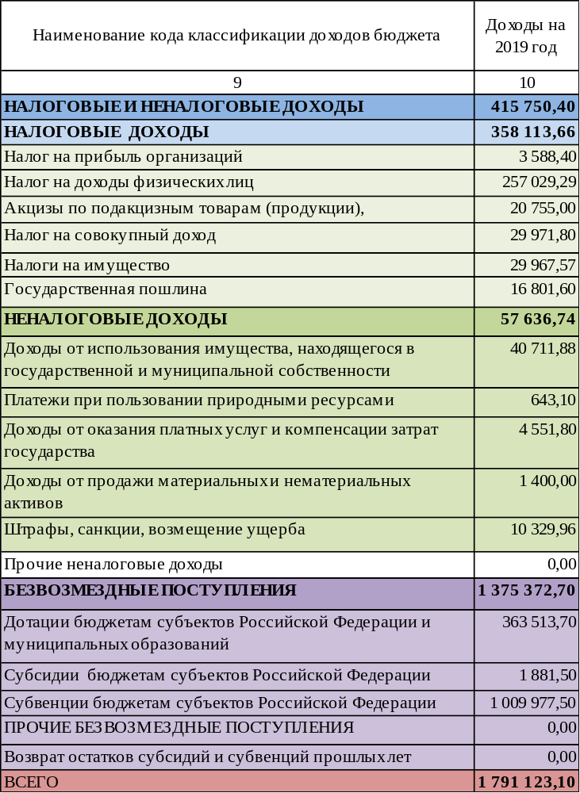
Тыс. руб.

Slide 3
Тыс. руб.
Наименование | 2019 год
ВСЕГО | 1 799 123,1
Общегосударственные вопросы (аппарат управления) | 91 525,5
Национальная оборона (ВУС) | 312,0
Национальная безопасности и правоохранительная деятельность | 3 192,0
Национальная экономика (транспорт, дорожный фонд) | 56 823,0
ЖКХ (благоустройство, дороги города, кап. Ремонт жилого фонда) | 80 941,4
СОЦСФЕРА | 1 566 229,3
Образование | 1 213 646,3
Культура | 86 003,3
Здравоохранение | 42,5
Социальная политика | 209 230,9
Физическая культура и спорт | 57 306,4
Обслуживание государственного и муниципального долга | 100,0

Slide 4
Межбюджетные трансферты планируемые к получению в 2019 год и плановом периоде 2020-2021 годы:
тыс.руб.
№ п/п | Наименование показателя | 2019 год | 2020 год | 2021 год
1 | 2 | 4 | 5 | 6
1 | Дотации | 363 513,70 | 292 922,70 | 290 811,00
2 | Иные МБТ | 0,00 | 0,00 | 0,00
3 | Субсидии | 1 881,50 | 1 881,50 | 1 881,50
4 | Субвенции | 1 009 977,50 | 1 016 766,40 | 1 000 175,20
5 | ВСЕГО: | 1 375 372,70 | 1 311 570,60 | 1 292 867,70

